Slide 1
Programiranje i robotika u radu s djecom
Ivan Bosnić, MIPS d.o.o.

Slide 3
Sadržaj
Osobno iskustvo
Vrtić/predškola
Razredna nastava
Predmetna nastava
Natjecanja

Slide 4
Osobno iskustvo
od 2017. u neformalnom obrazovanju
od igre sa sinom do edukacija
puno naučenog
brojna poznanstva
mnogo osmijeha :)

Slide 5
Savjeti
dječja individualnost
učenje igrom
predstavljanje umjesto nametanja
višeslojne aktivnosti
posjećivanje STEM događanja
„manje je više”
„sharing is caring”

Slide 6
Vrtić/predškola
izazovnije zbog dobi djece - malo vrtića i ustanova nudi aktivnosti
mogućnosti:
učenje kroz igru
uključivanje djetetovih prijatelja
opremanje grupe u vrtiću
organiziranje večeri programiranja

Slide 7
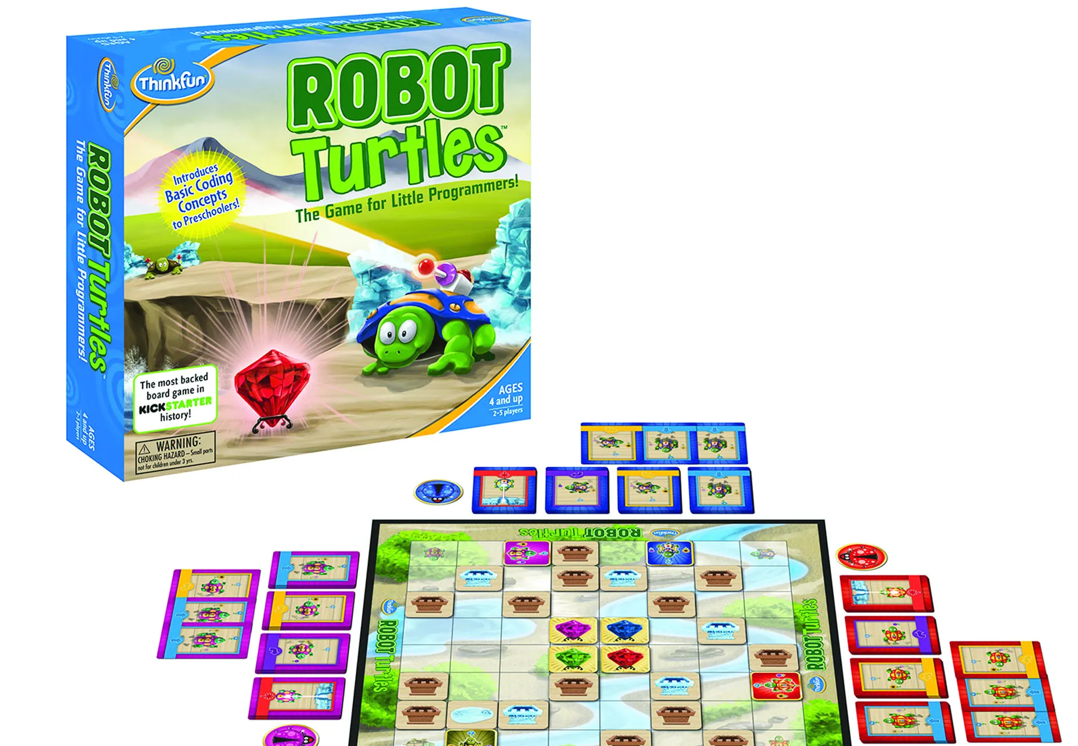
👨‍💻 Robot Turtles

Slide 8
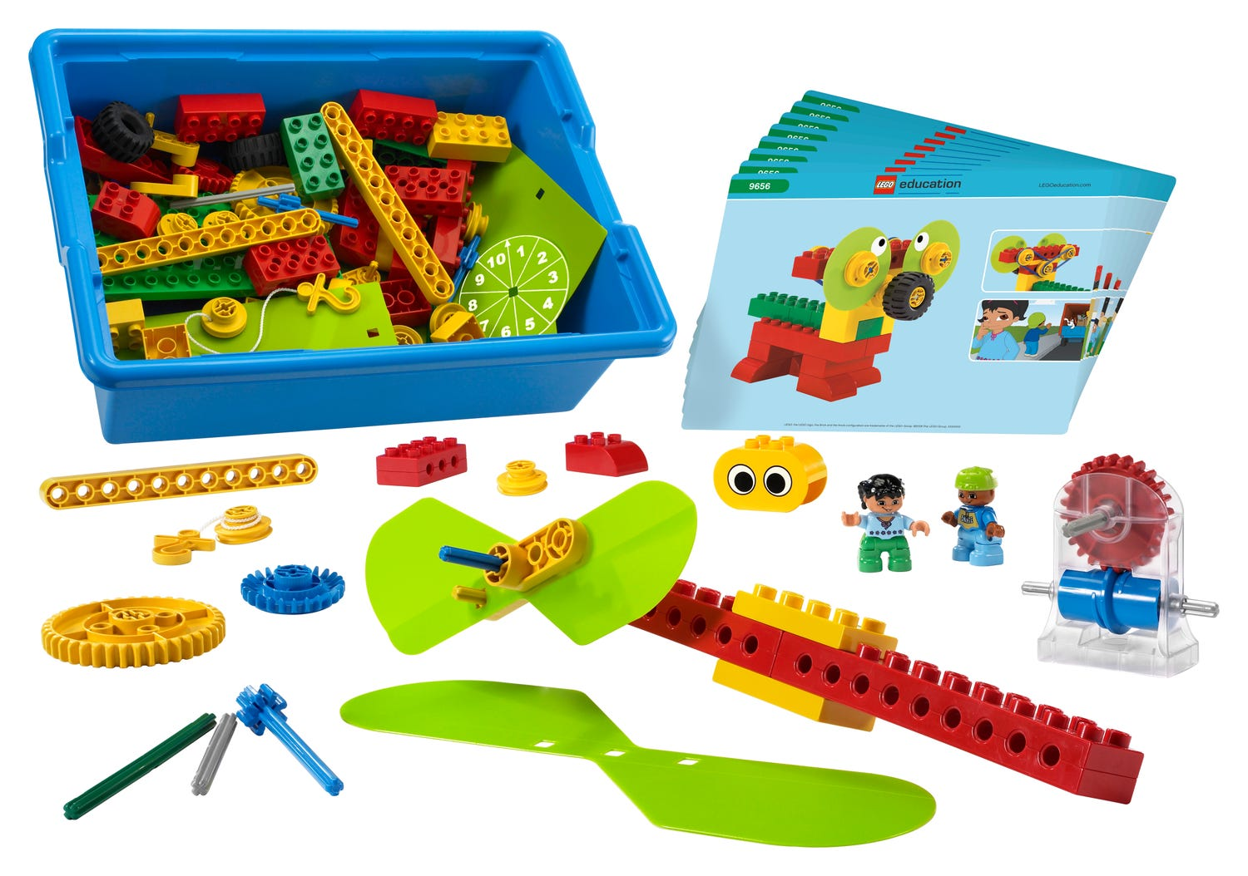
⚙️ LEGO Early Simple Machines

Slide 9
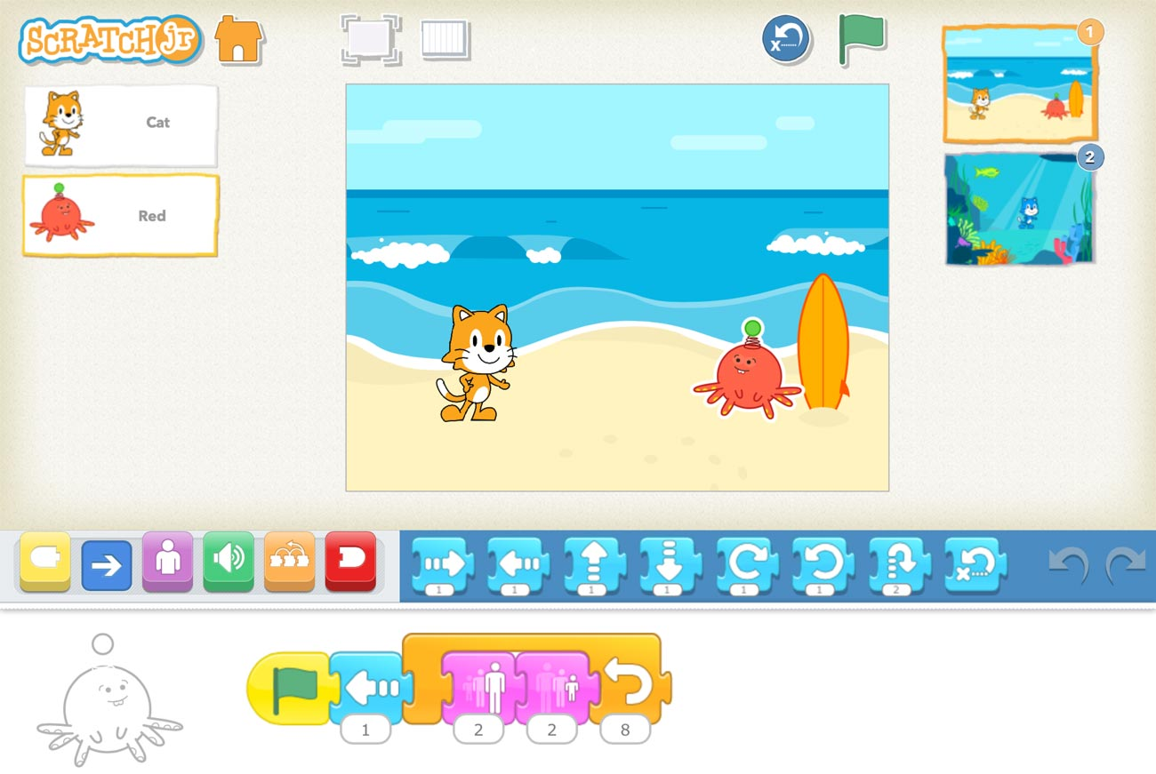
👨‍💻 ScratchJr

Slide 10
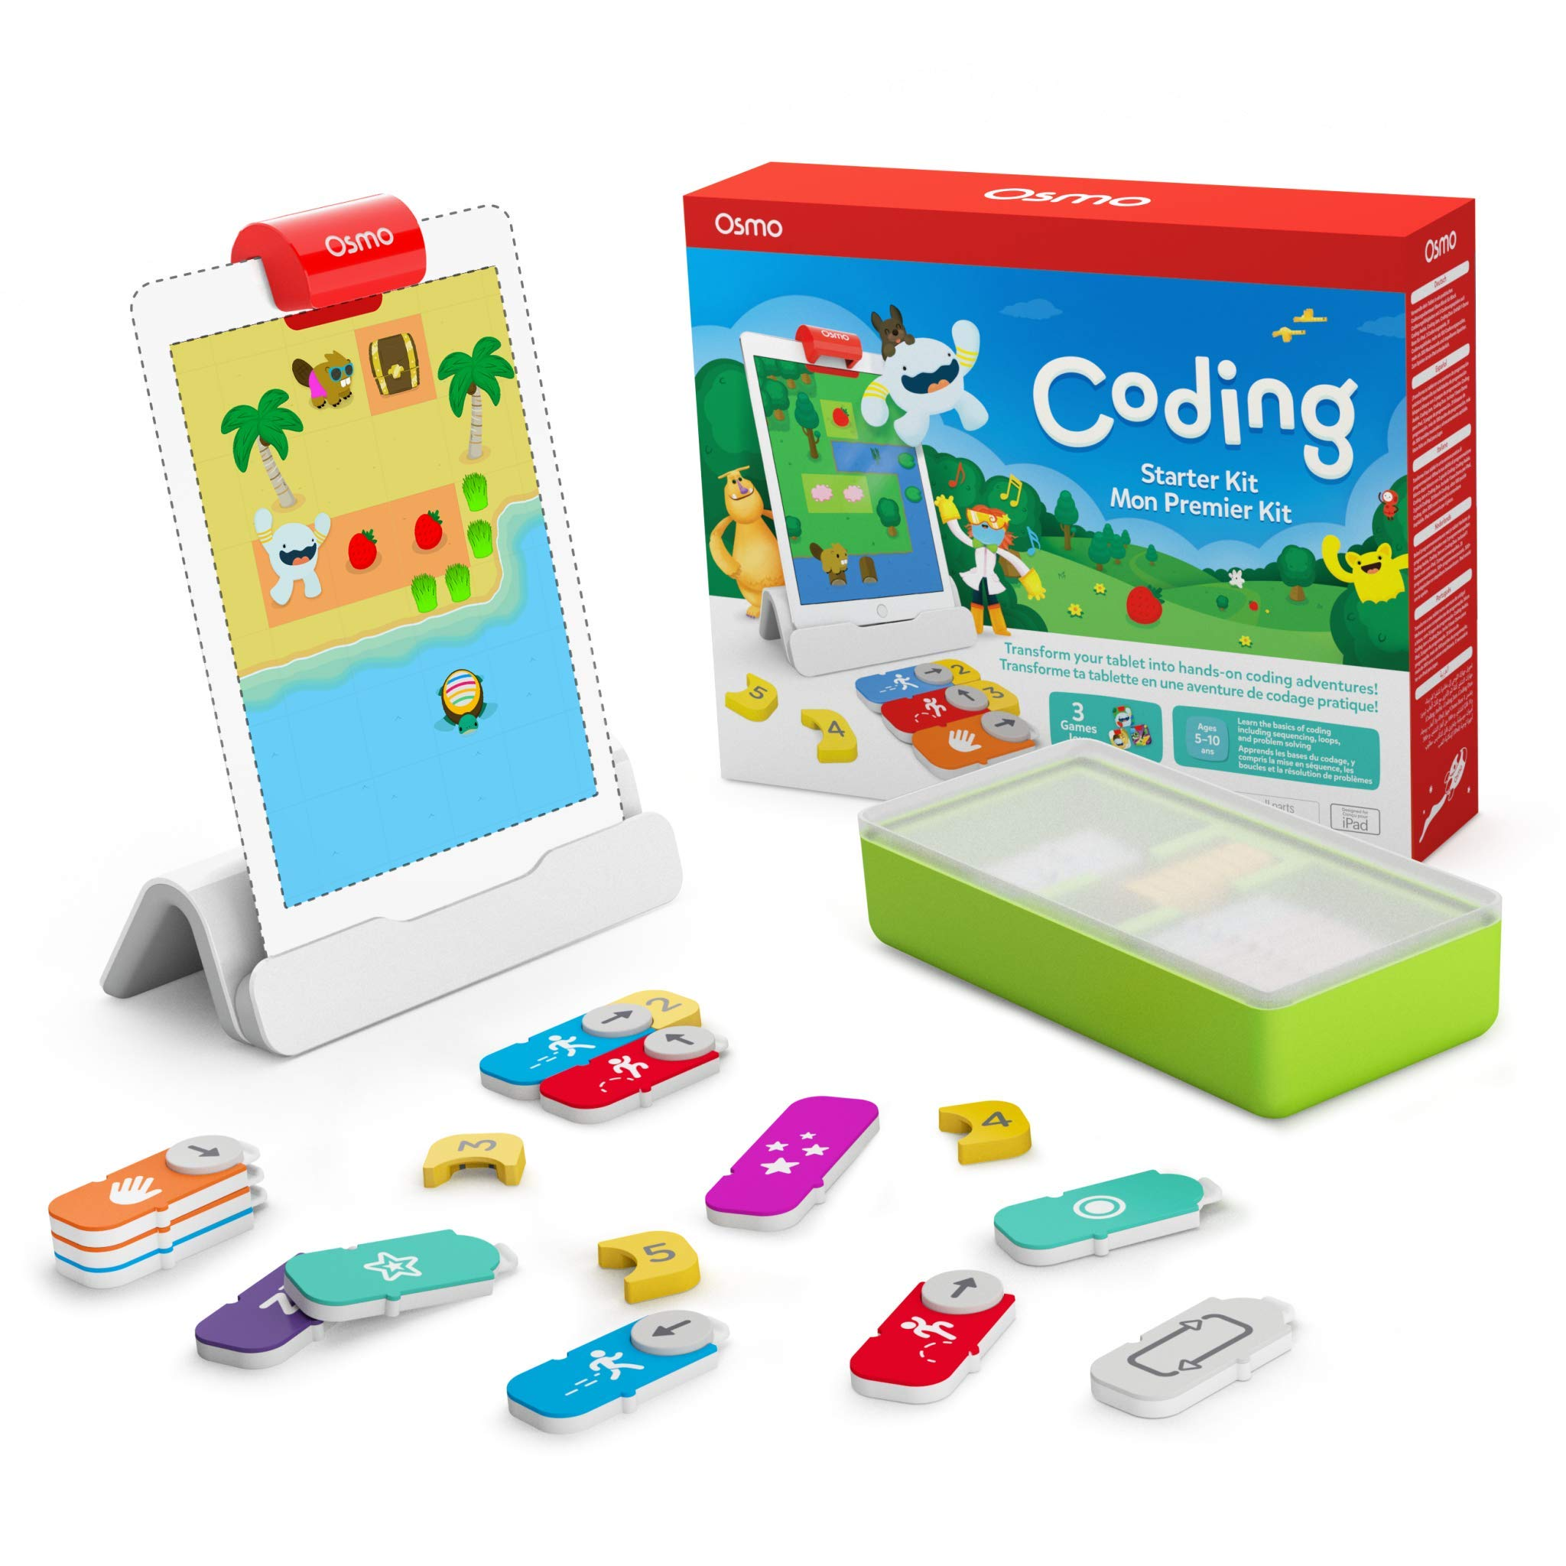
👨‍💻 Osmo Coding

Slide 11
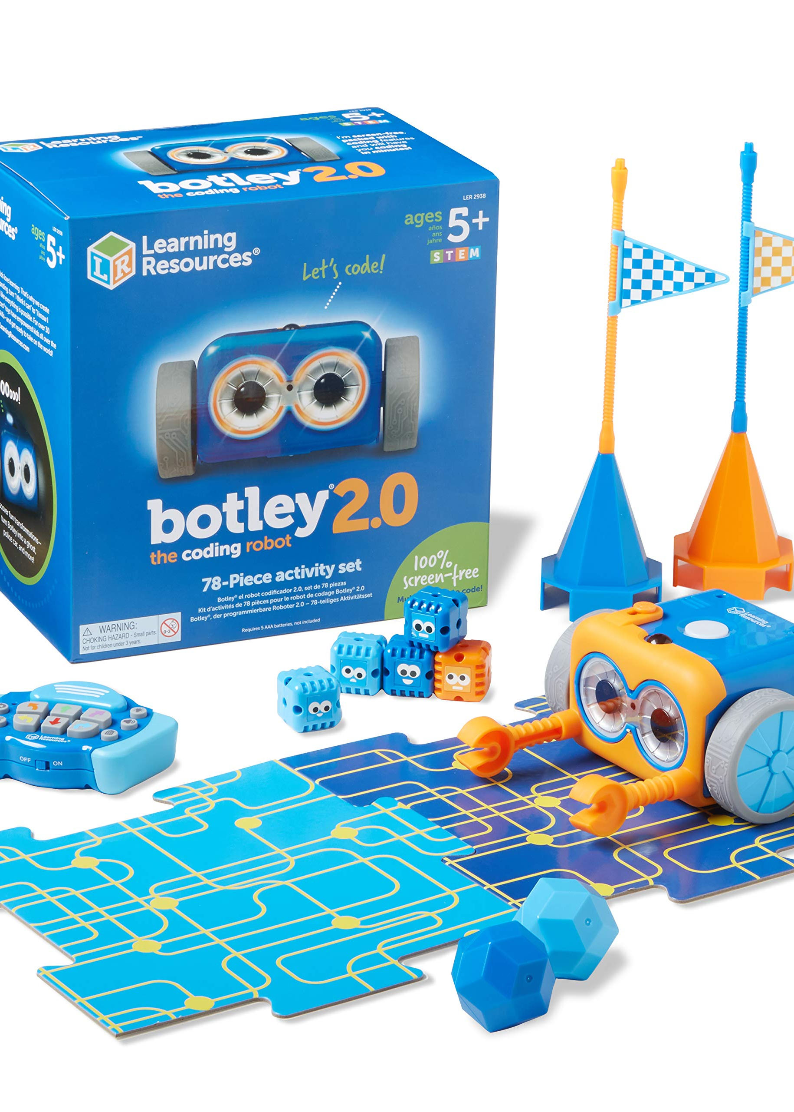
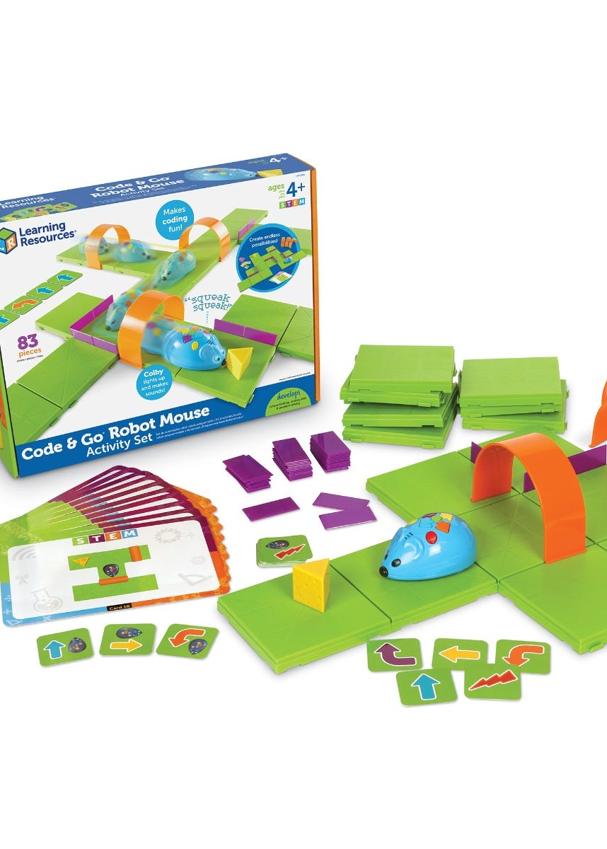
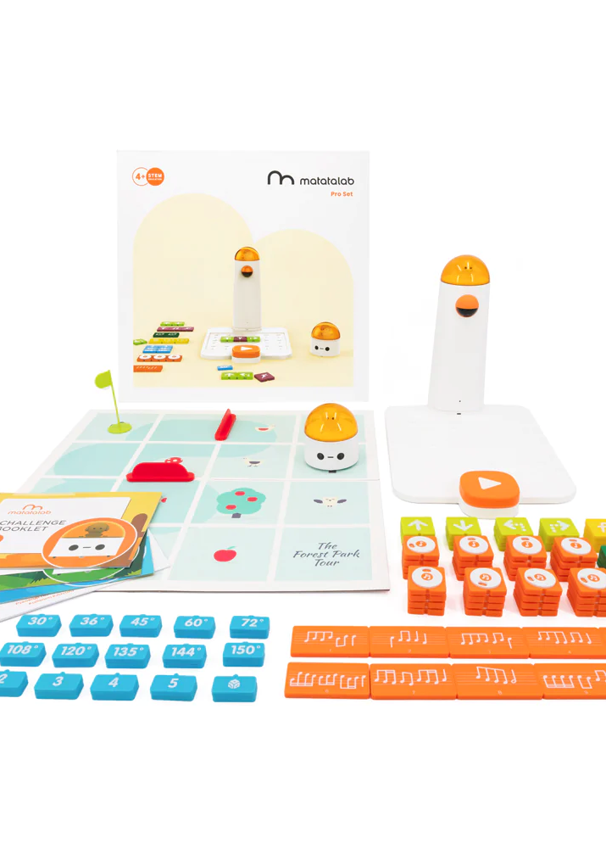
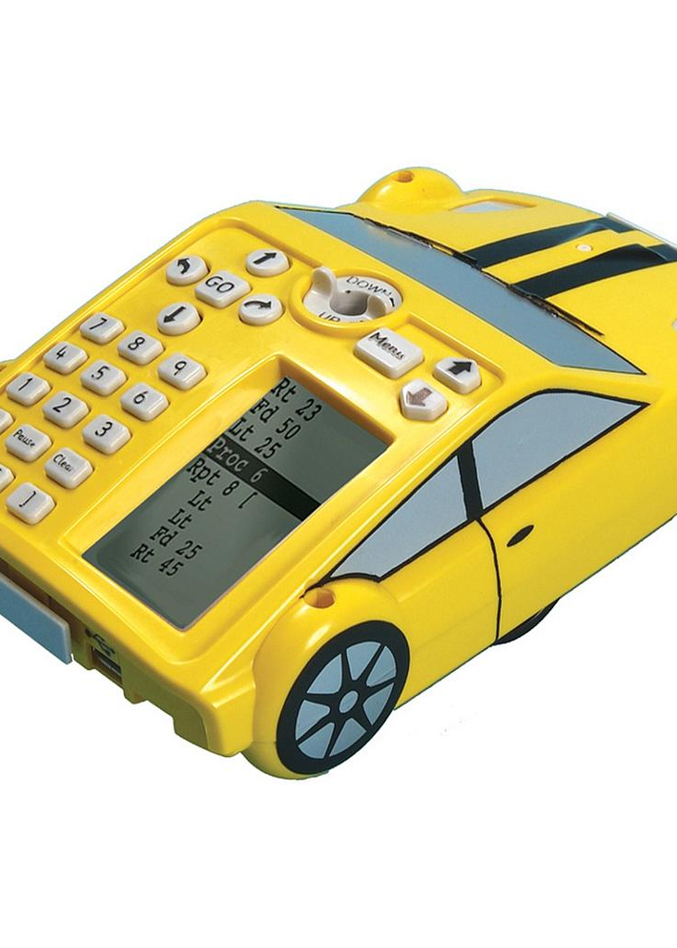
👨‍💻🤖 Bee-Bot / Botley 2.0 the Coding Robot / Code & Go Robot Mouse Activity Set / Matatalab / Pro-Bot

Slide 12
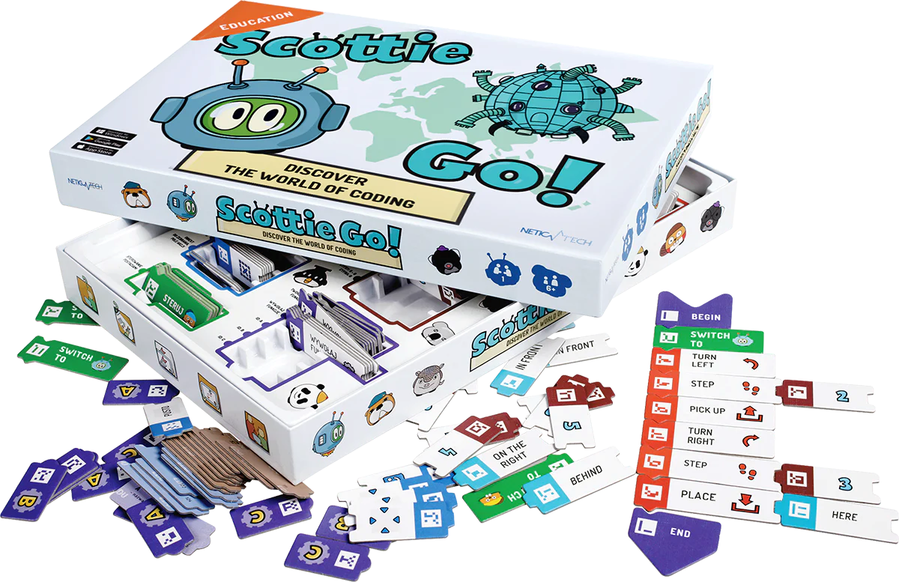
👨‍💻 Scottie Go!

Slide 13
👨‍💻 Run Marco!

Slide 14
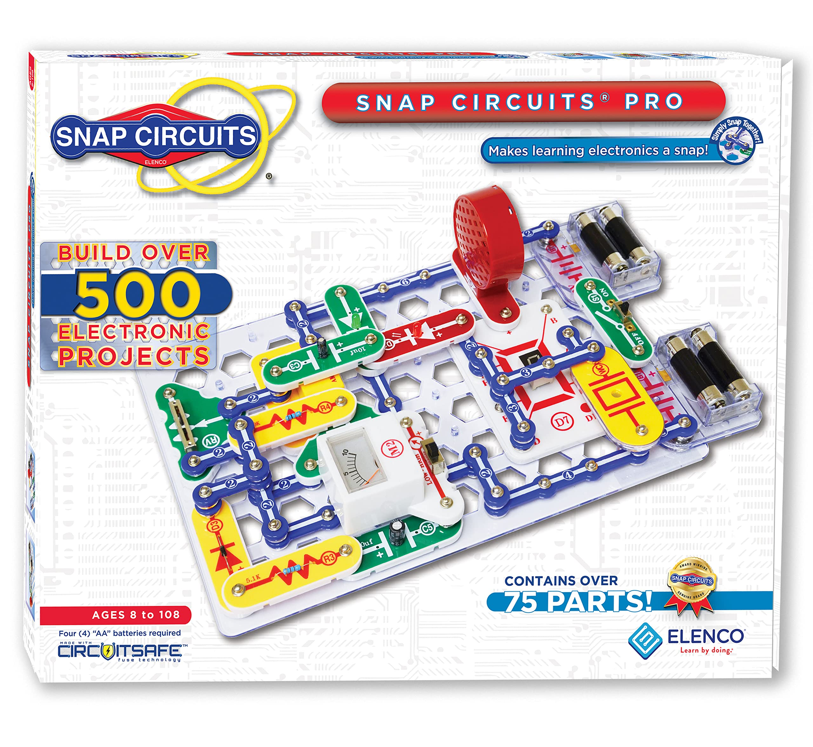
⚡ Snap Circuits

Slide 15
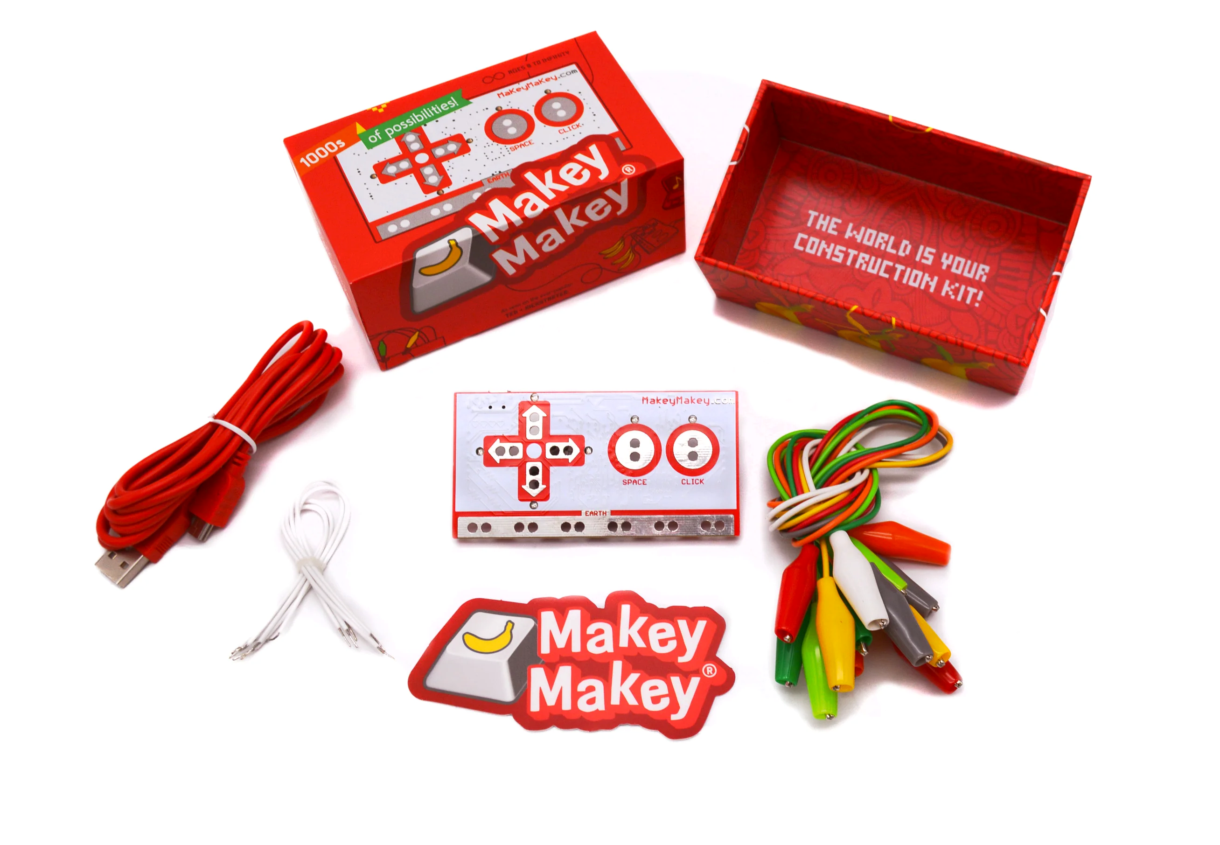
⚡ Makey Makey

Slide 16
⚙️ Spintronics

Slide 17
Razredna nastava
Scratch u školama
razne aktivnosti i natjecanja
mogućnosti:
lokalizacija alata i materijala
mentoriranje, izravno ili kroz rad neke ustanove

Slide 18
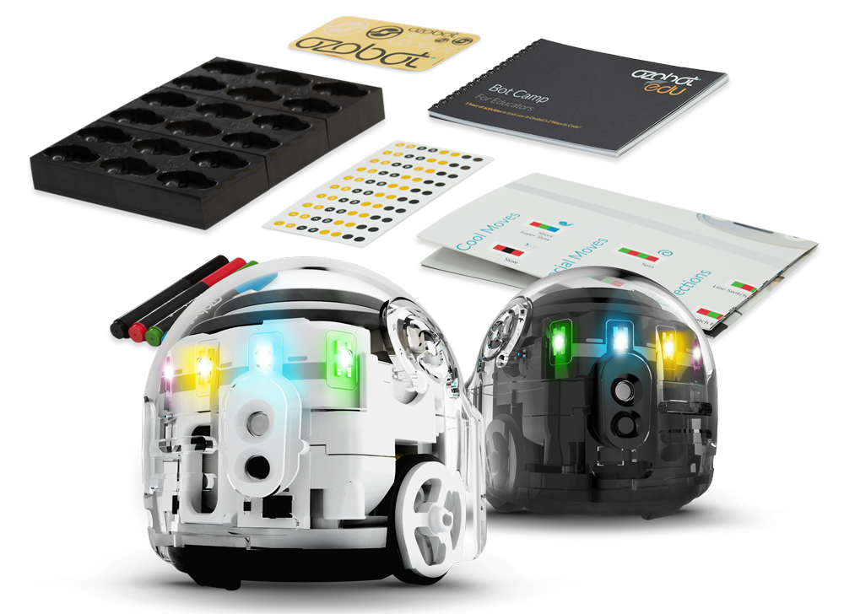
👨‍💻🤖 Ozobot

Slide 19
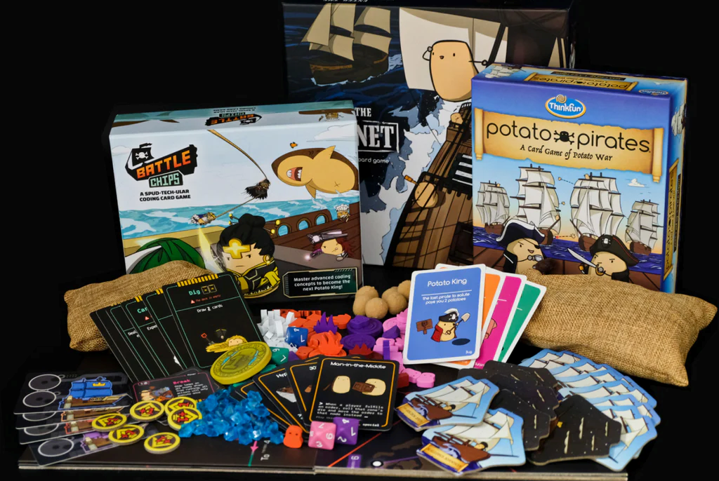
👨‍💻 Potato Pirates

Slide 20
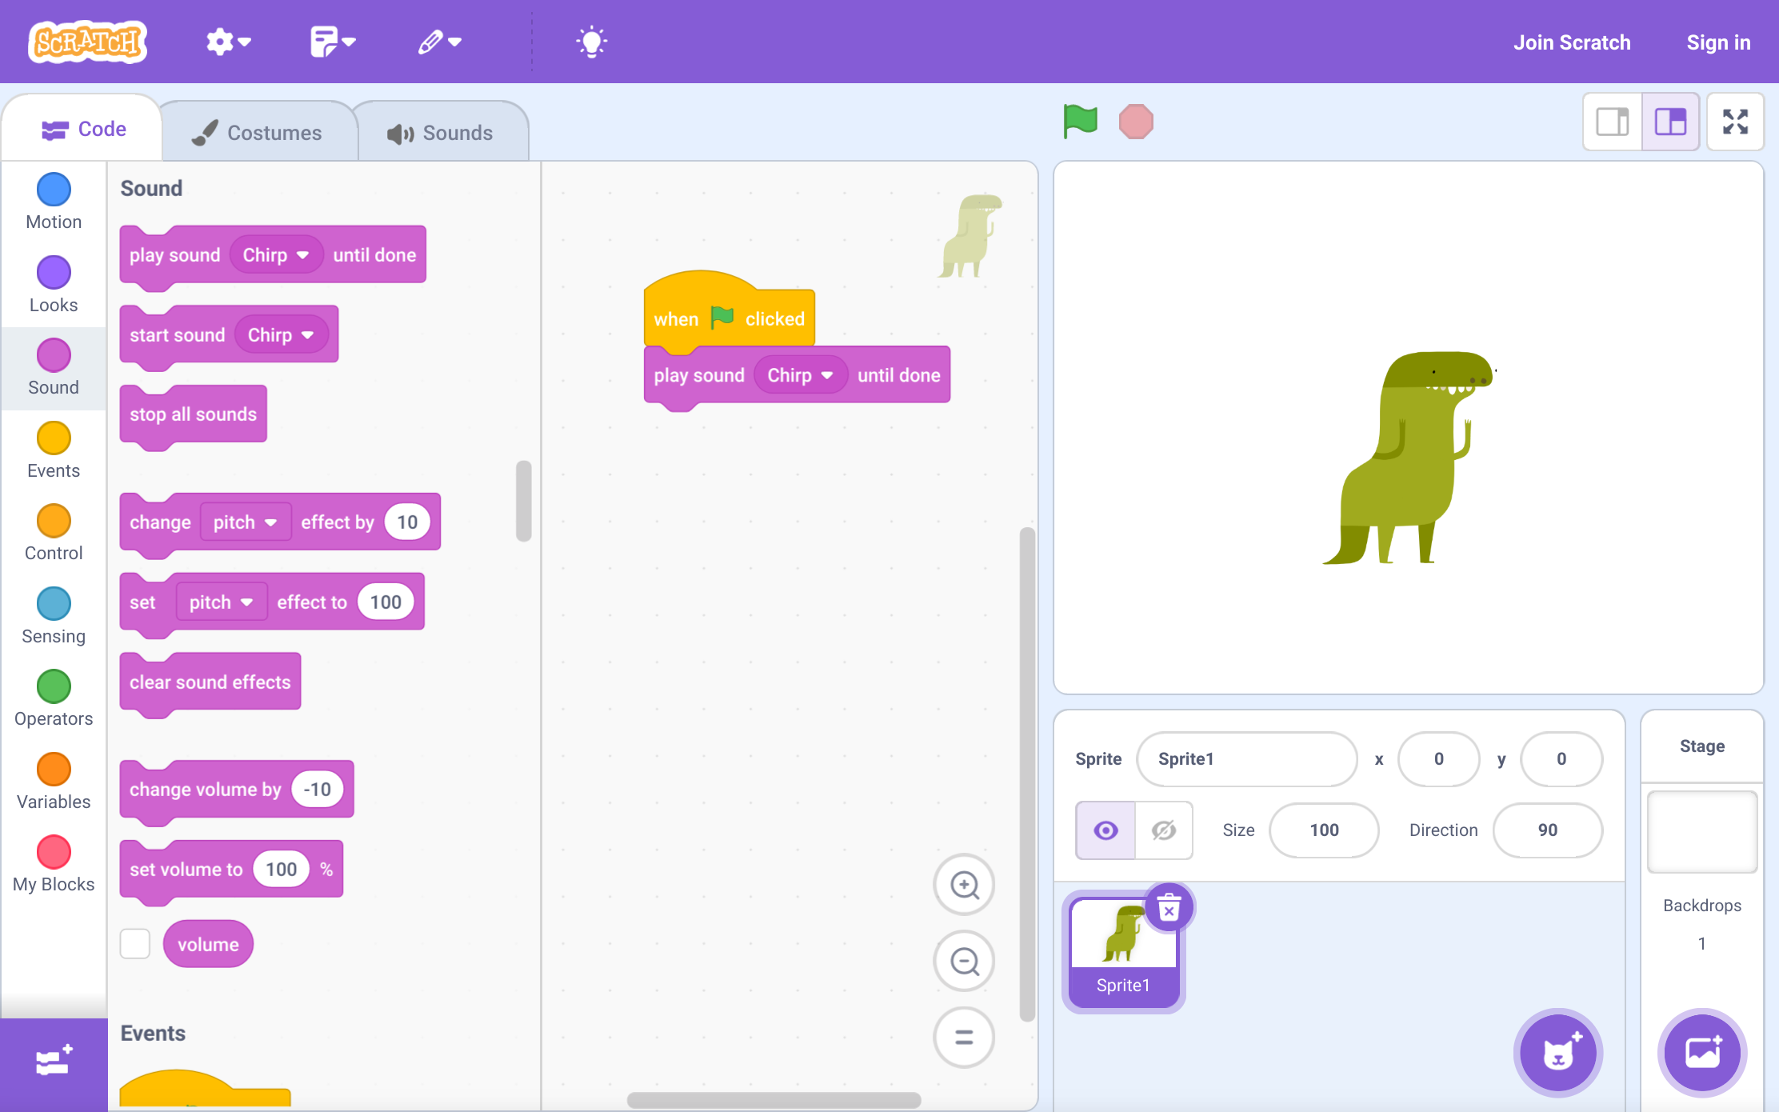
👨‍💻 Scratch

Slide 21
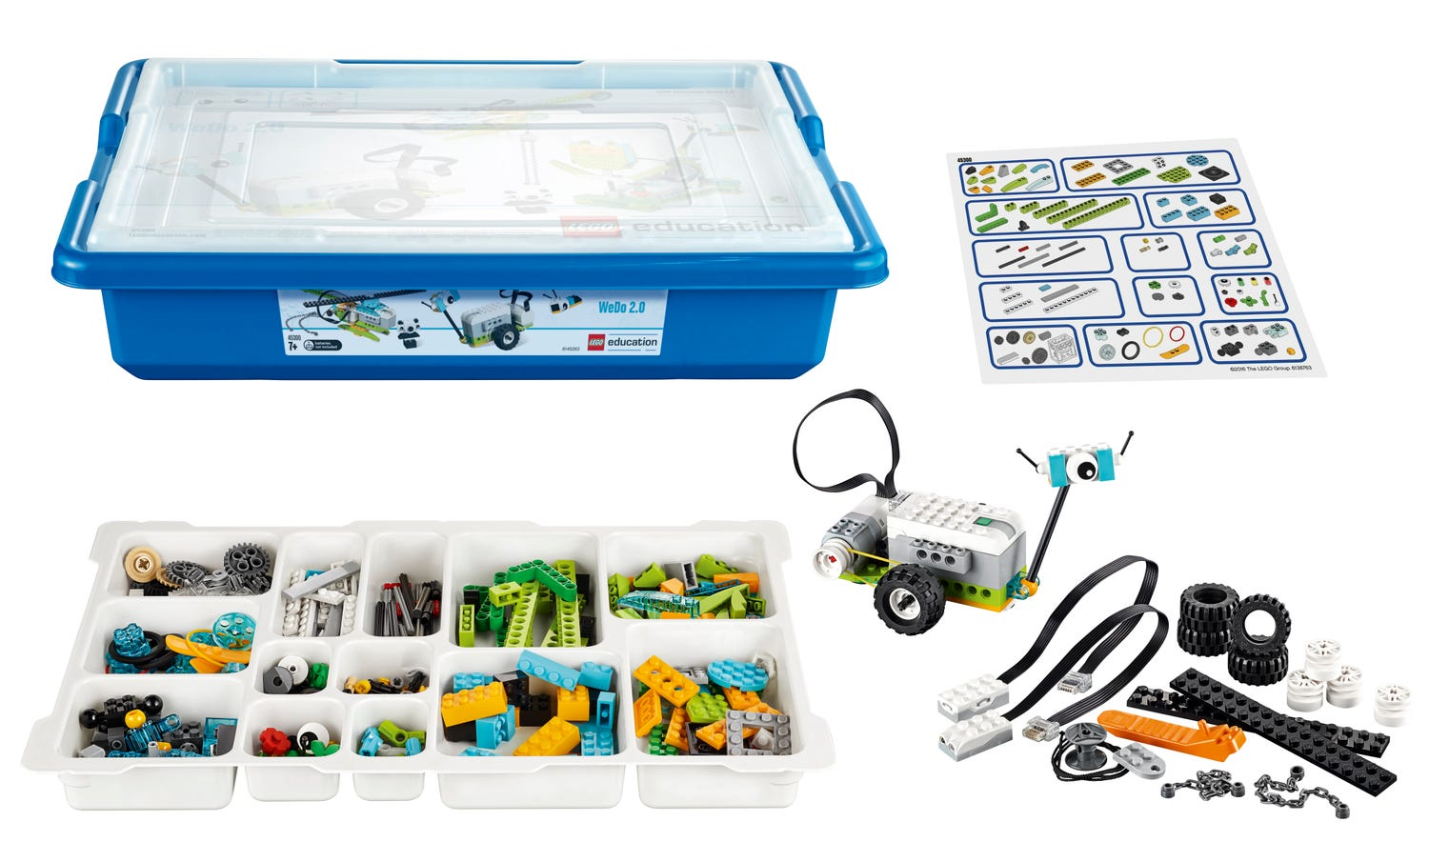
👨‍💻⚙️🤖 LEGO WeDo 2.0

Slide 22
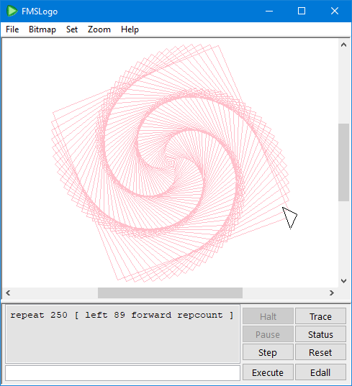
👨‍💻 Logo

Slide 23
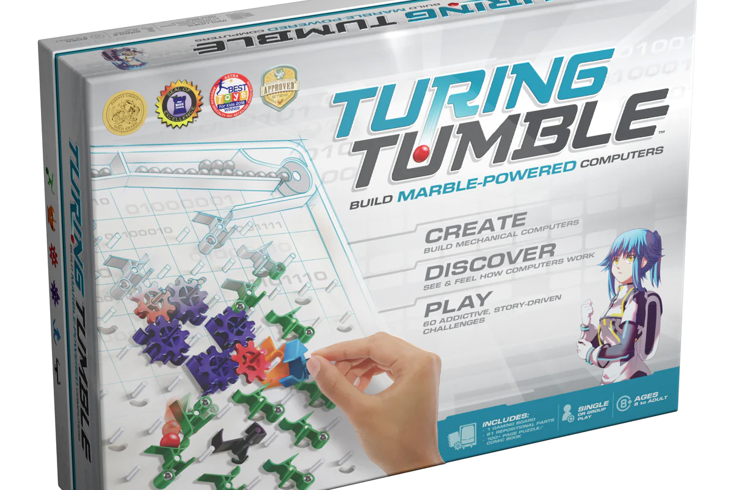
👨‍💻⚙️ Turing Tumble

Slide 24
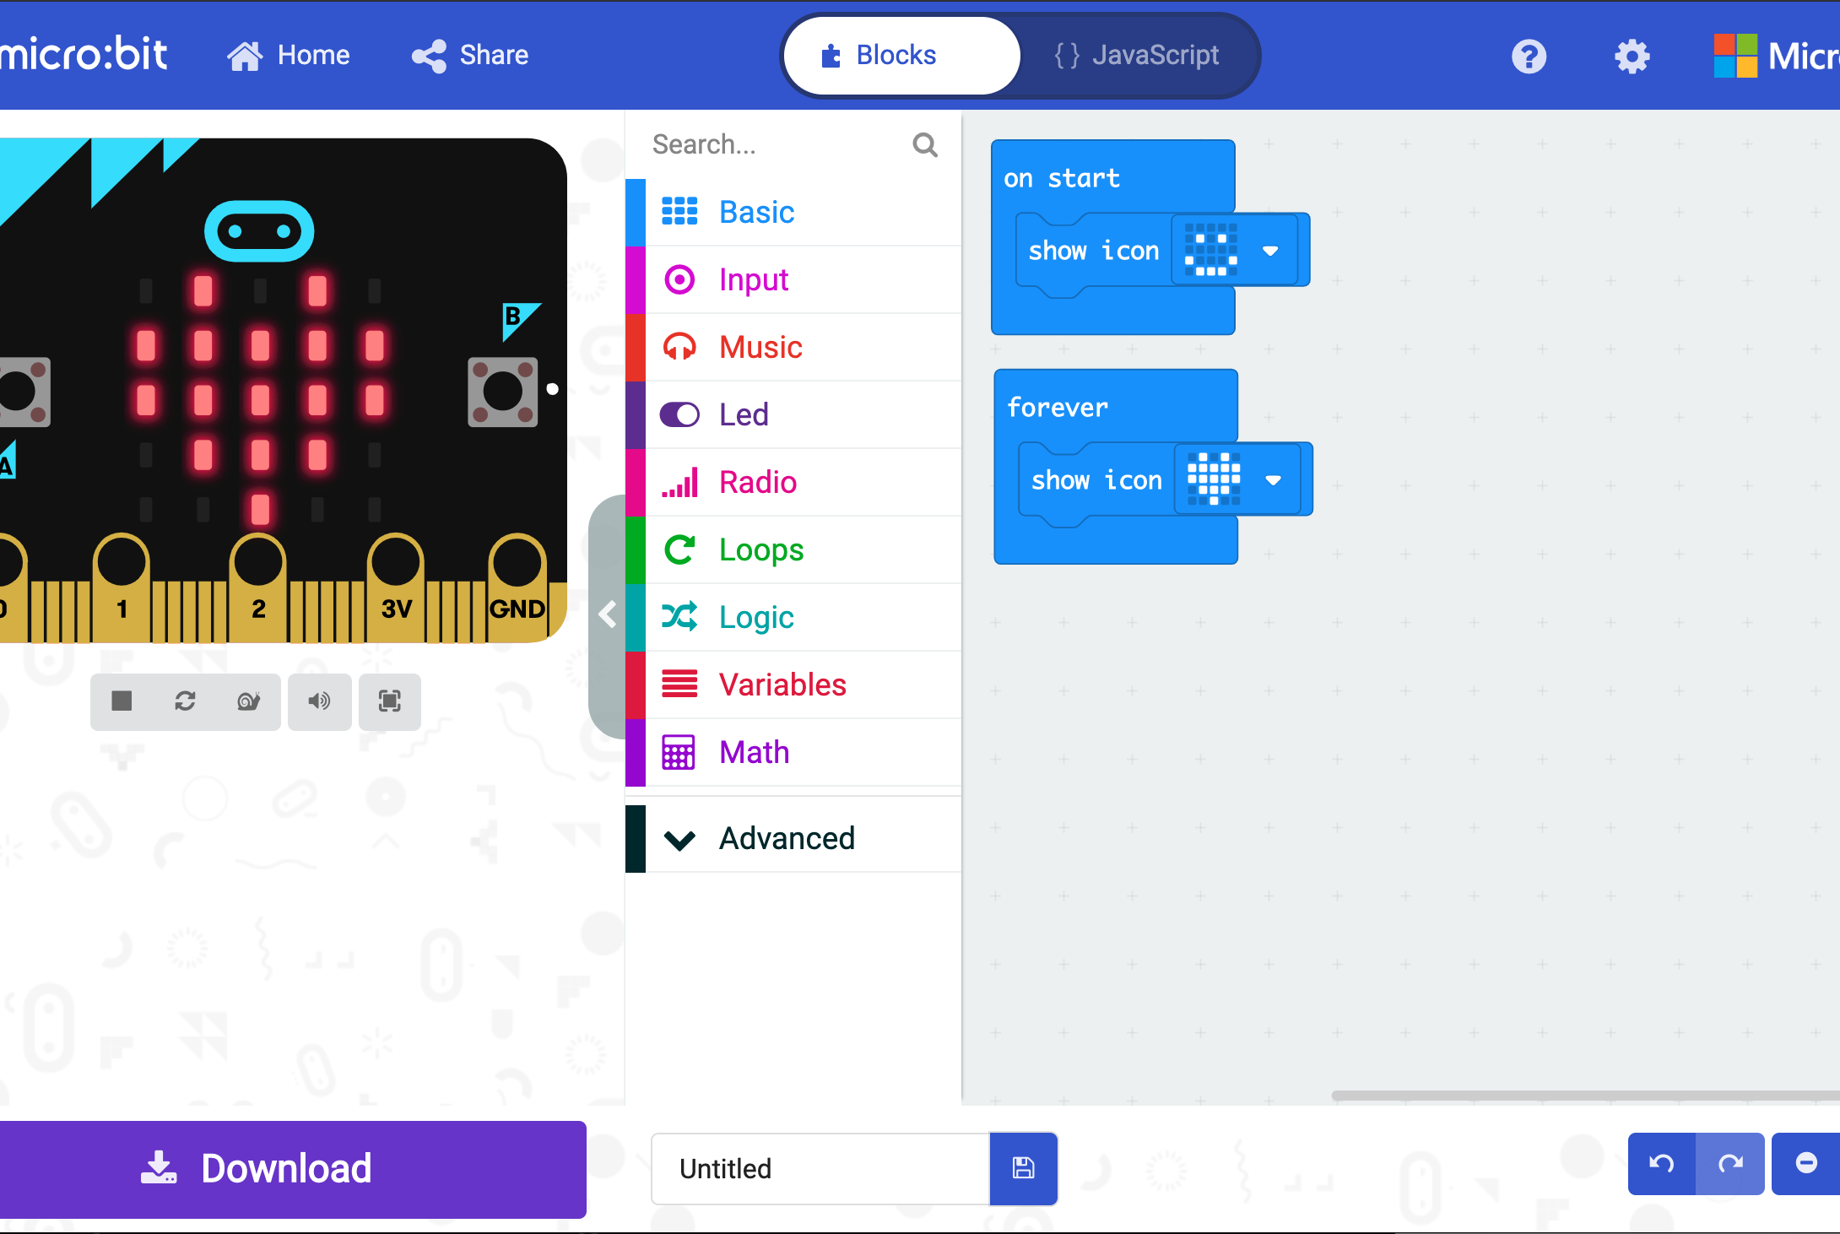
👨‍💻⚡ MakeCode for micro:bit

Slide 25
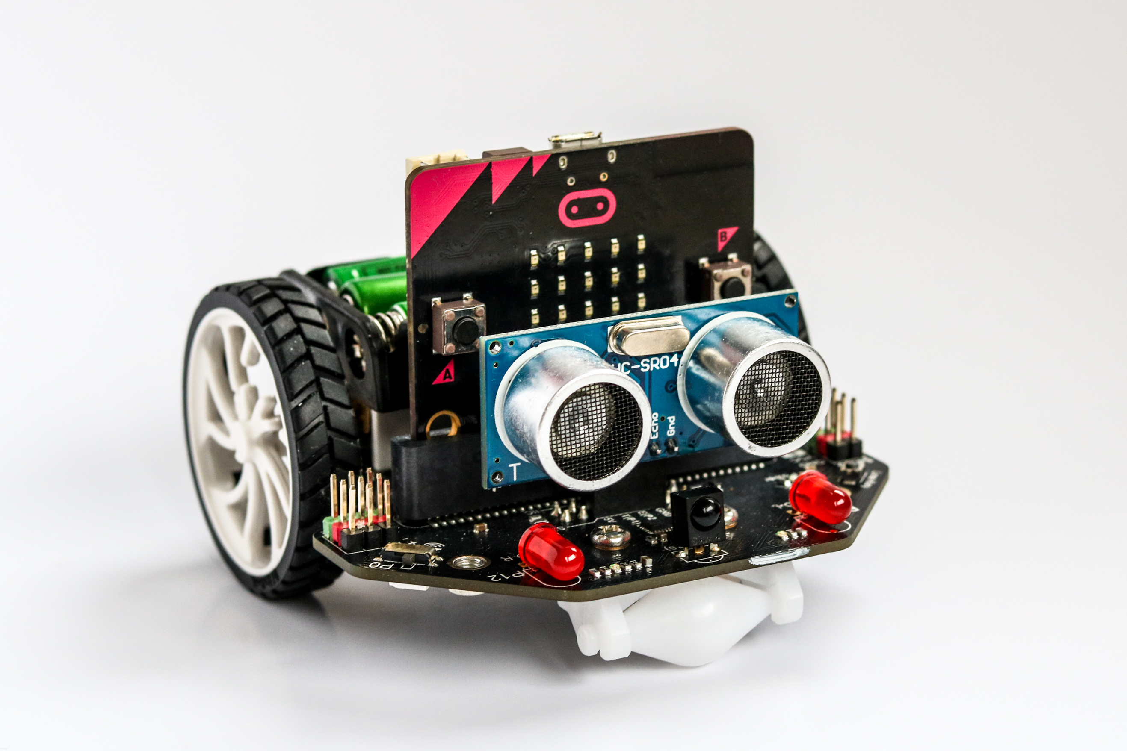
👨‍💻🤖 Maqueen

Slide 26
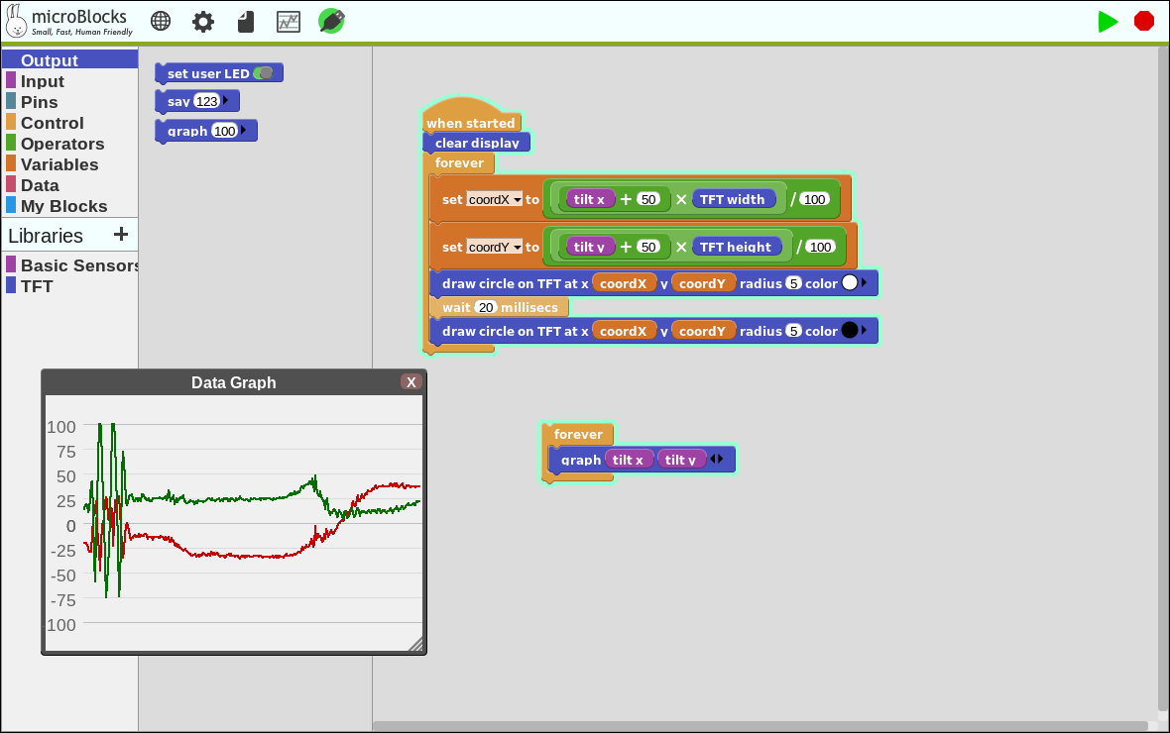
👨‍💻 Microblocks

Slide 27
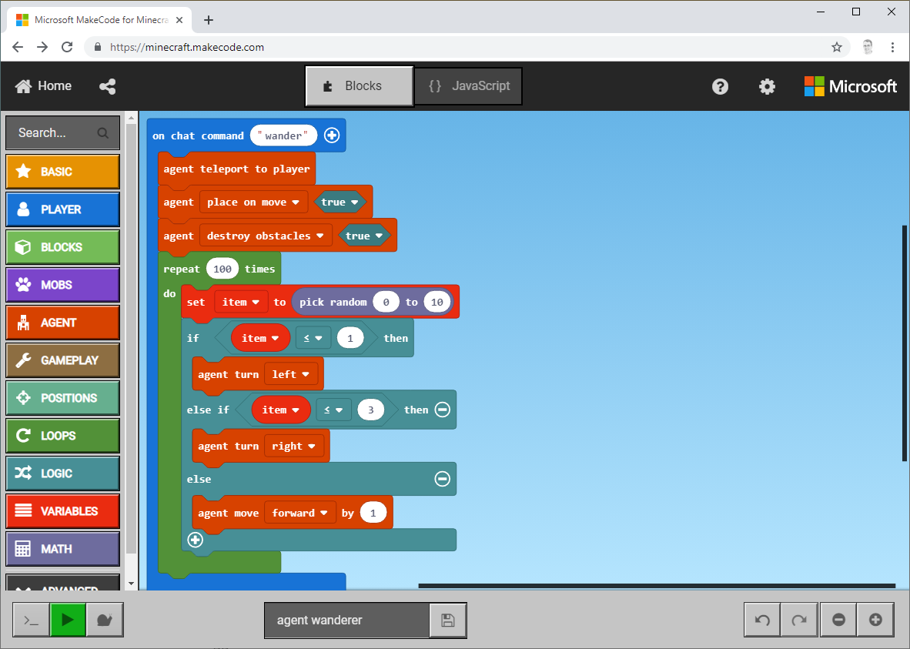
👨‍💻⚙️ Minecraft Education

Slide 28
Predmetna nastava
većinom Pythonu i HTML
sve je više aktivnosti i natjecanja
mogućnosti:
pomoć učiteljima
izrada novih alata i sadržaja ili proširenje postojećih

Slide 29
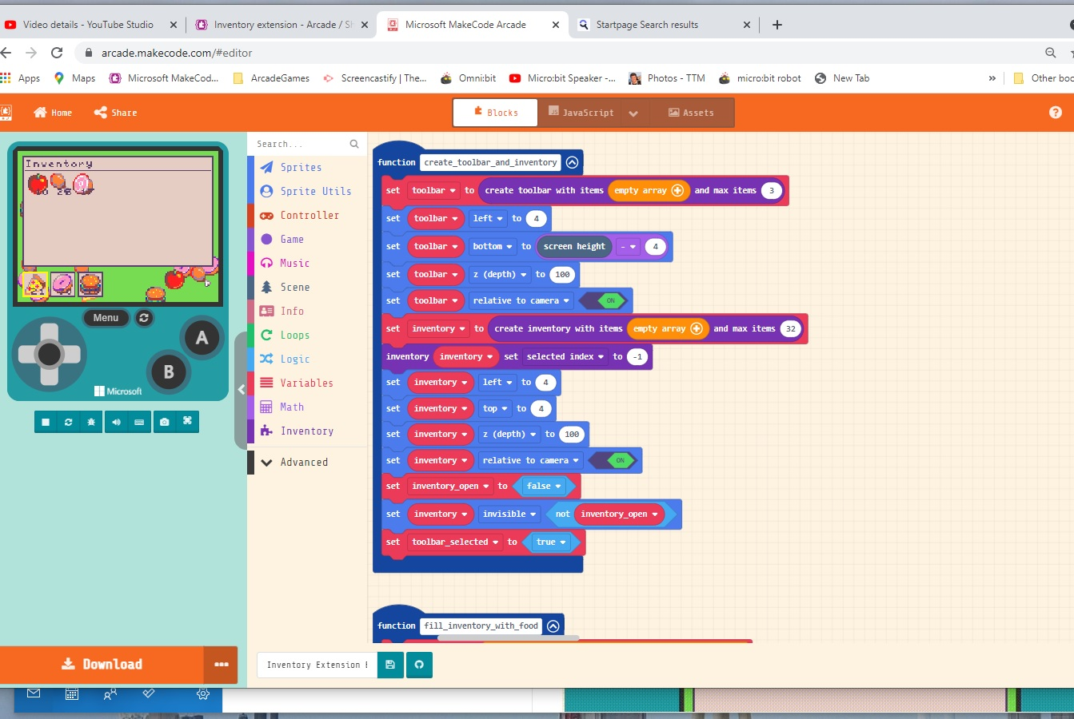
👨‍💻 MakeCode Arcade

Slide 30
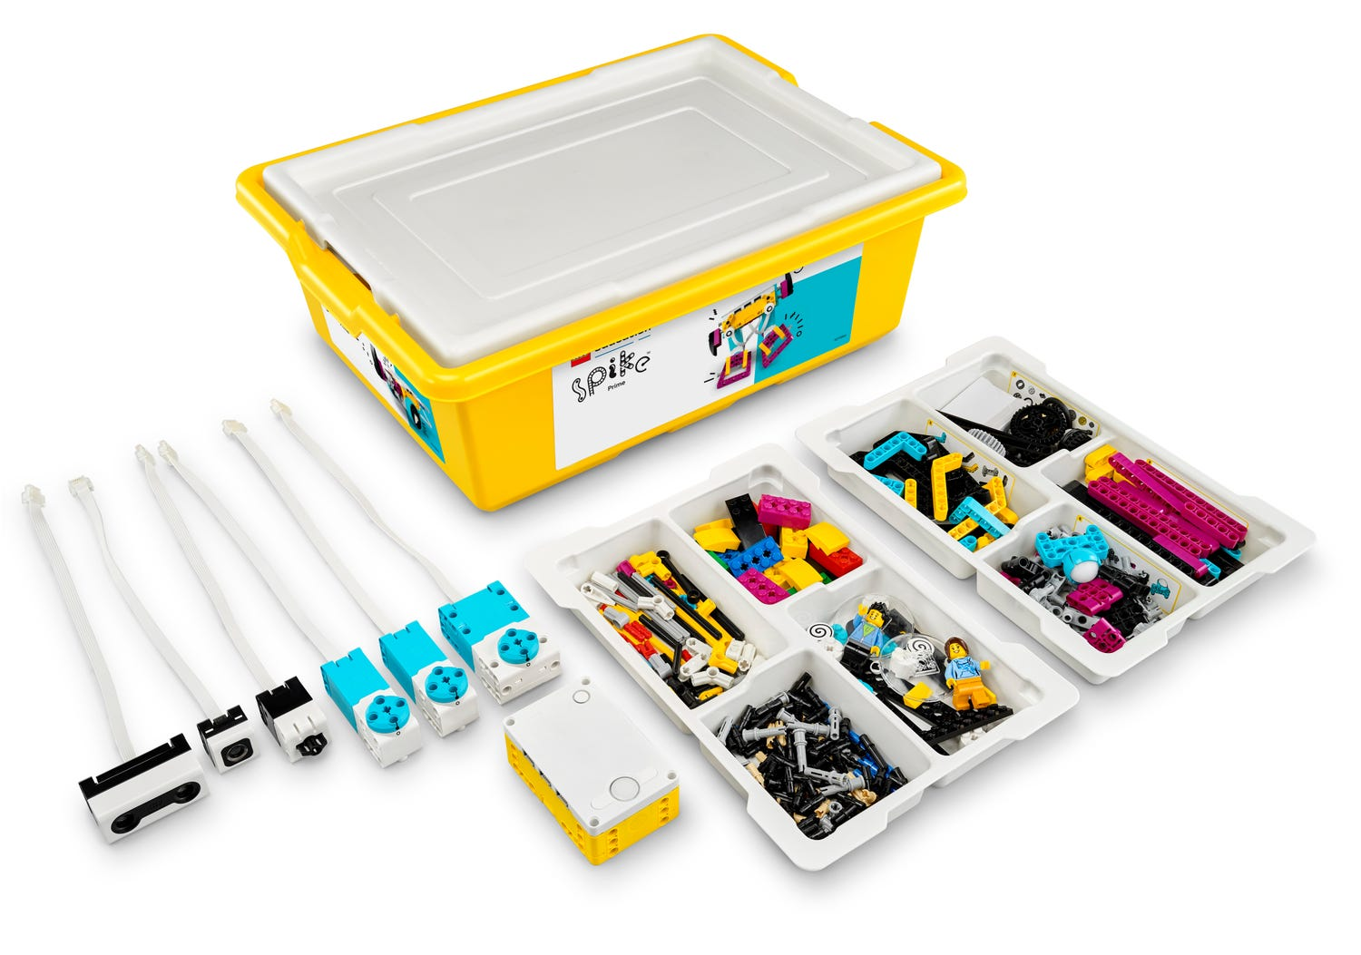
👨‍💻⚙️🤖 LEGO SPIKE Prime

Slide 31
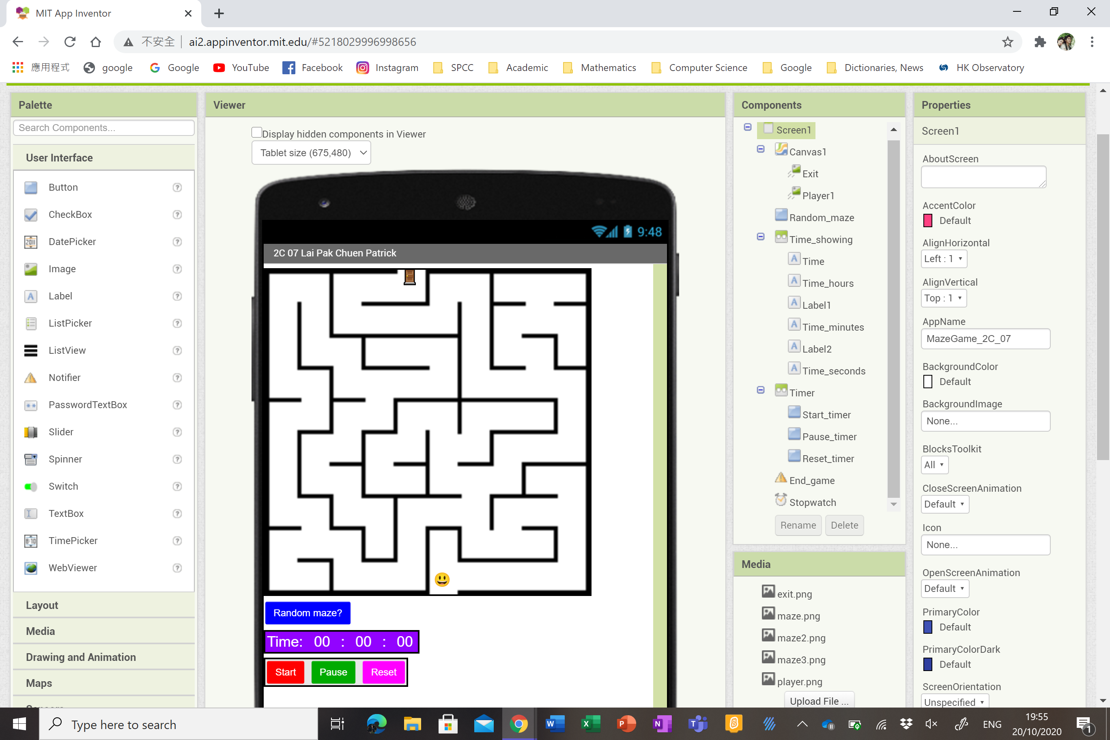
👨‍💻 MIT App Inventor

Slide 32
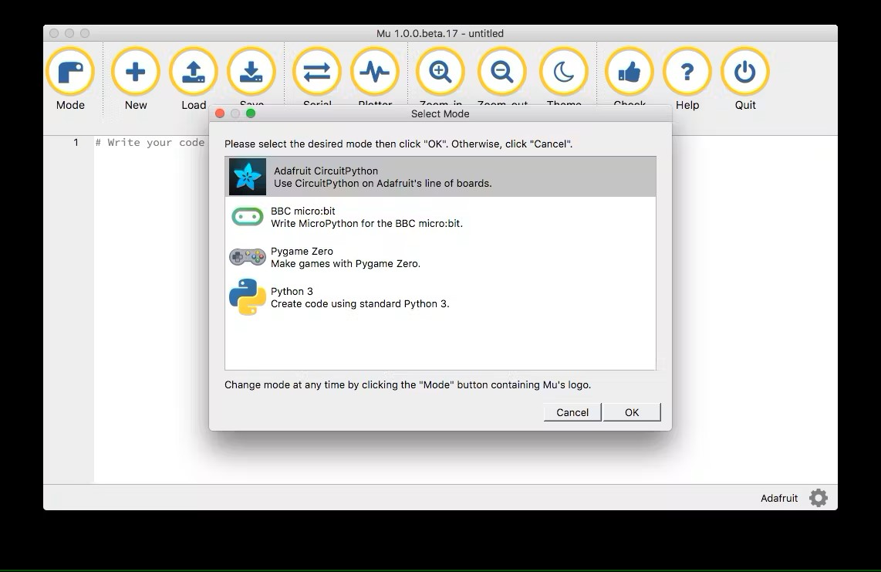
👨‍💻 Python

Slide 33
👨‍💻 Human Resource Machine

Slide 34
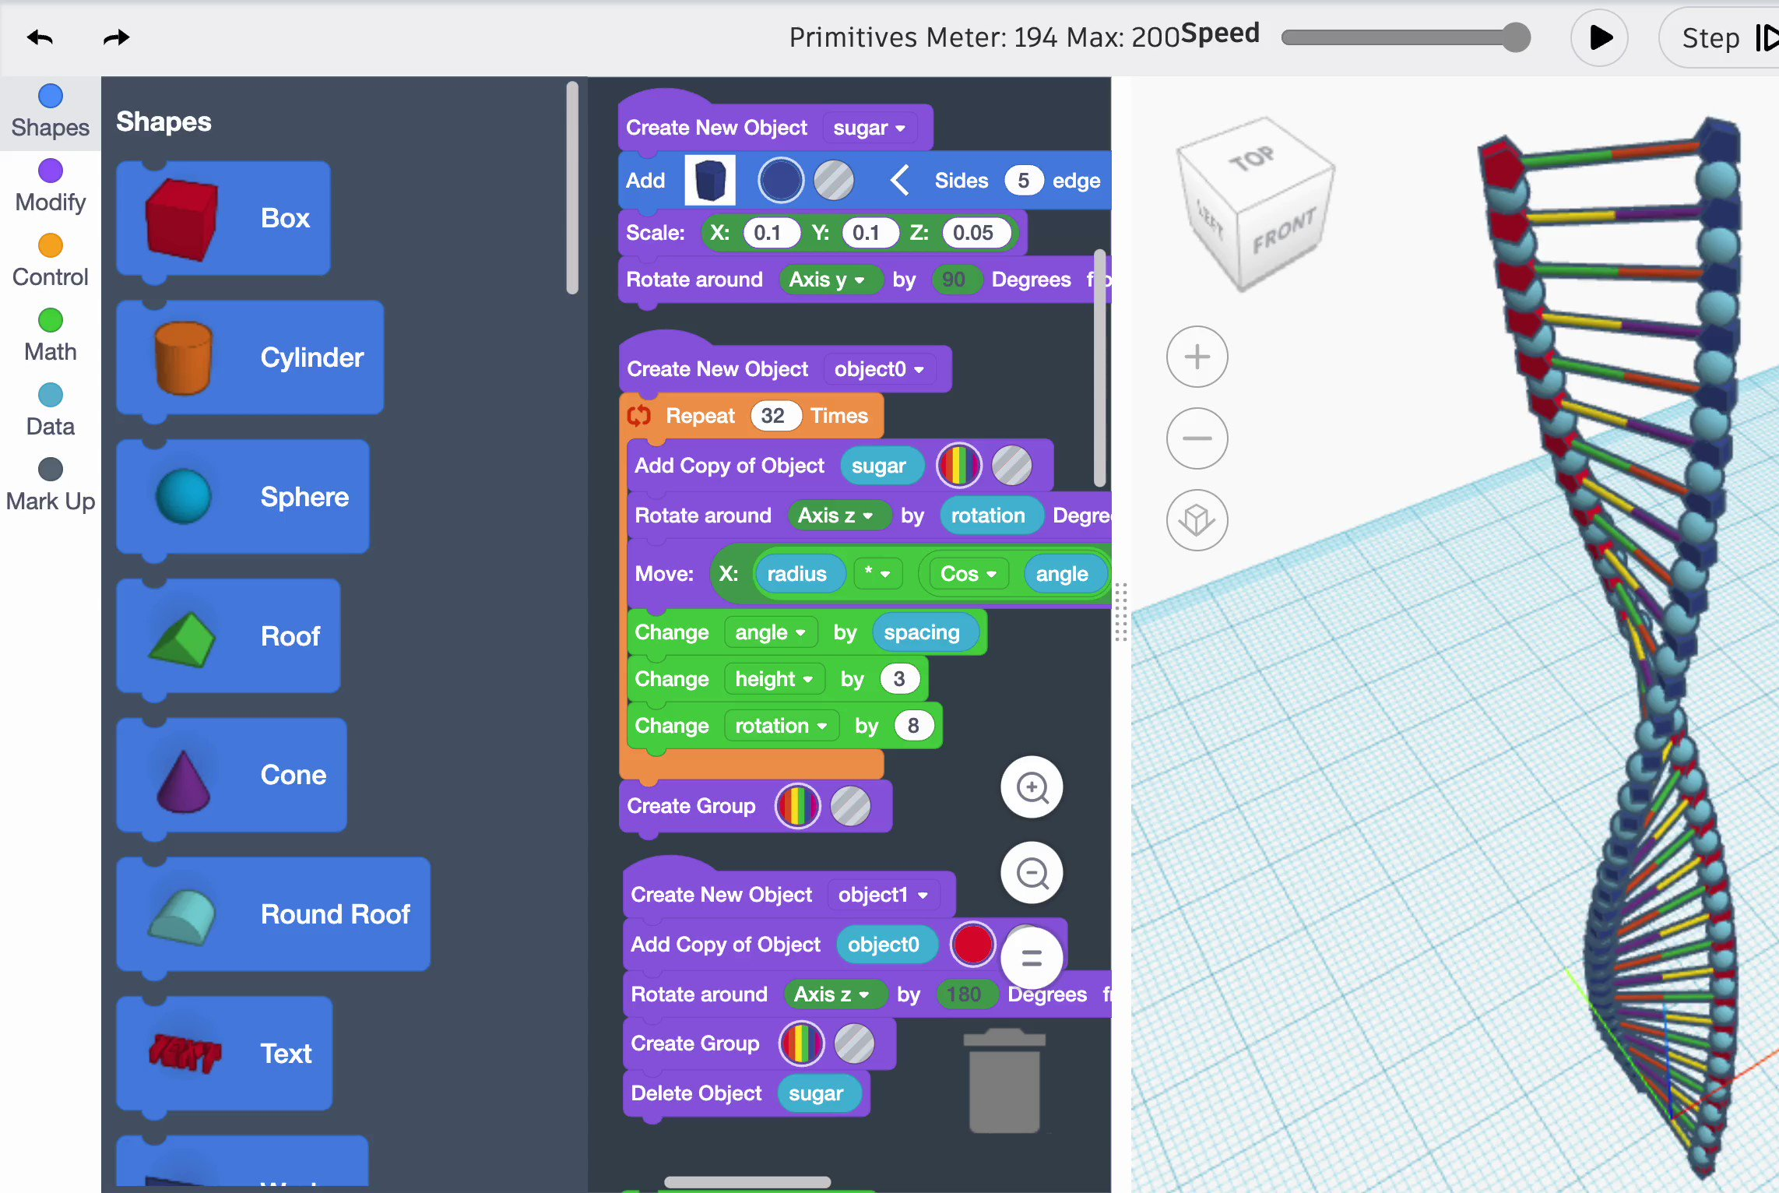
👨‍💻⚙️⚡ Tinkercad

Slide 35
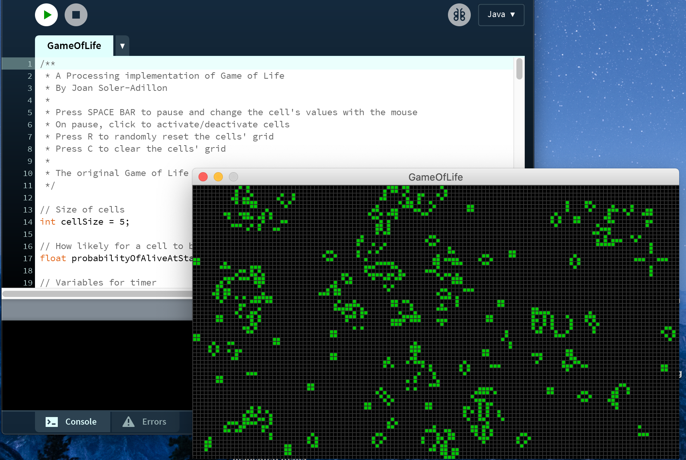
👨‍💻 Processing

Slide 36
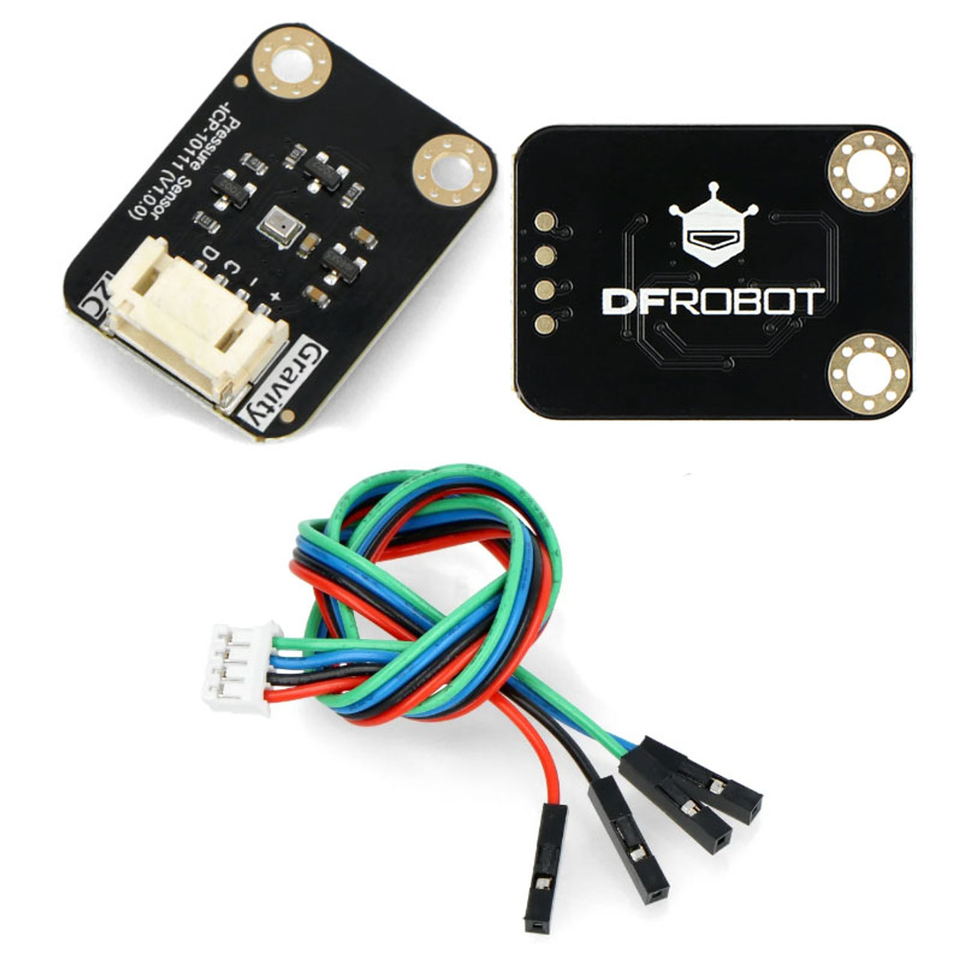
⚡ Gravity

Slide 37
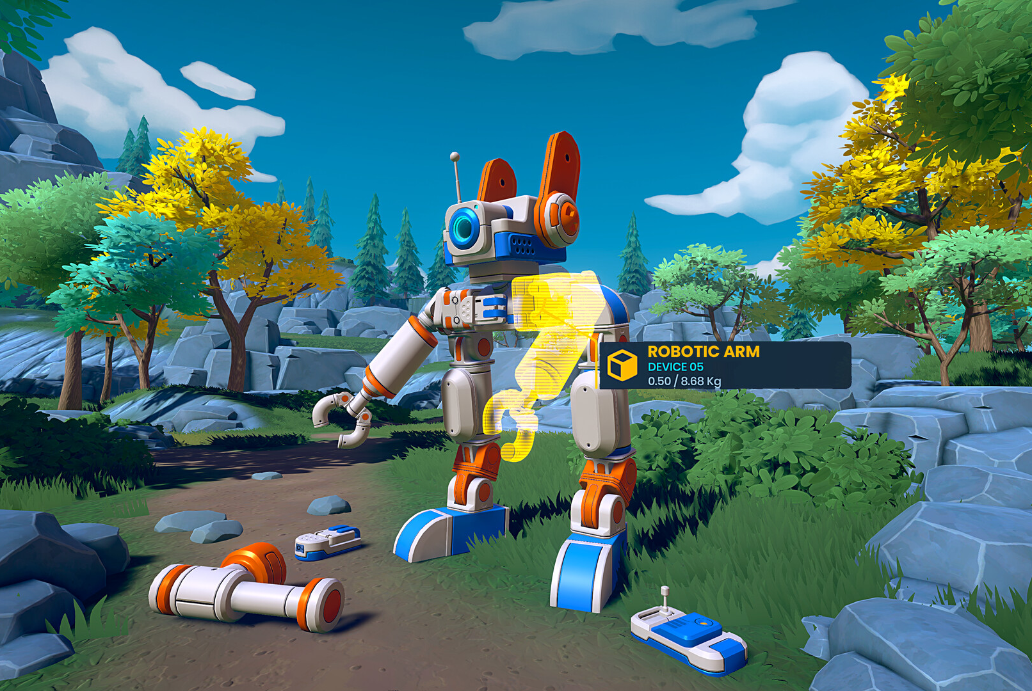
👨‍💻⚙️ Plasma

Slide 38
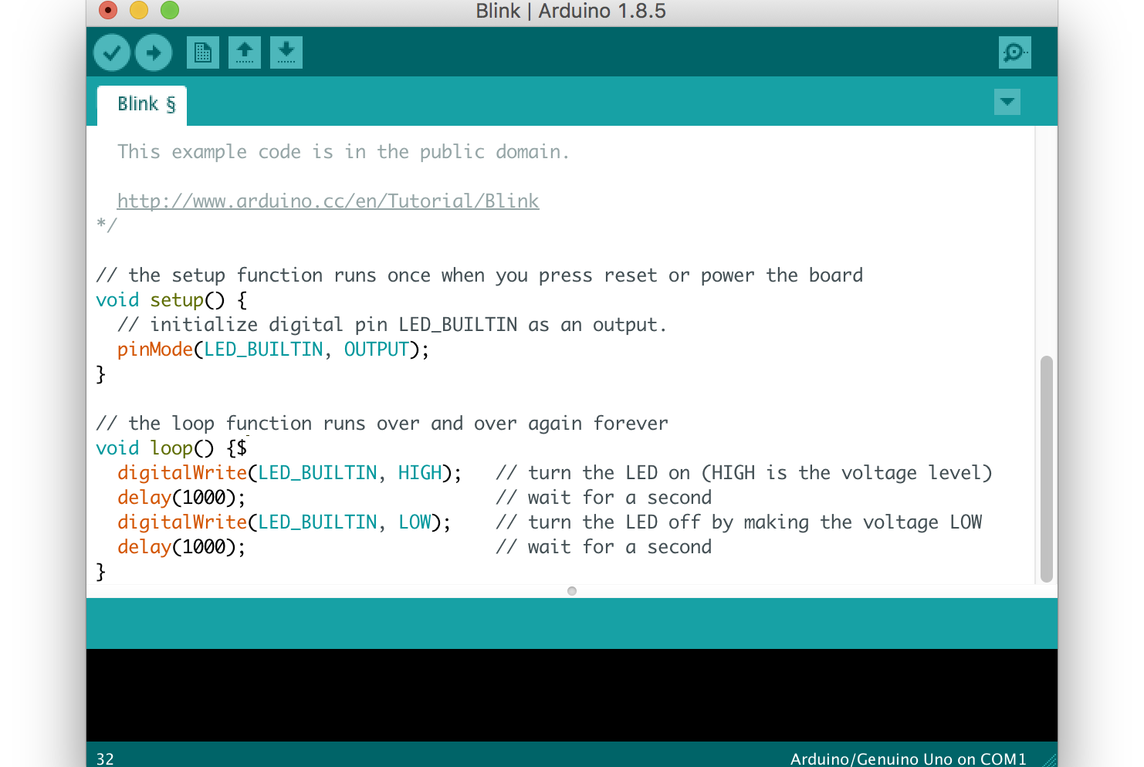
👨‍💻⚡ Arduino

Slide 39
Natjecanja

Slide 40
👨‍💻 Natjecanje iz informatike (5.+)
https://informatika.azoo.hr/
školsko natjecanje
algoritmi
Logo
Python/C/C++
Osnove informatike
Digitalne kompetencije (5. i 6.)
Osnove informatike (7. i 8.)
Razvoj softvera
od ideje do softvera

Slide 41
👨‍💻 HONI (3.+)
Hrvatsko otvoreno natjecanje u informatici
https://hsin.hr/honi/
online natjecanje
5 do 7 kola tijekom školske godine
Python, Pascal, C/C++ i Java
najbolji natjecatelji idu na Juniorsku hrvatsku informatičku olimpijadu

Slide 42
👨‍💻 HLL (1.+)
Hrvatska logo liga
https://logoliga.hsin.hr/
online natjecanje
5 do 6 kola kroz školsku godinu
FMSLogo
najbolji natjecatelji idu na Hrvatsku logo olimpijadu

Slide 43
👨‍💻 Dabar (1.+)
https://ucitelji.hr/dabar/
međunarodni školski izazov iz informatike i računalnog razmišljanja
jednom godišnje online se rješava 12 zadataka
MikroDabar (1. i 2.)
MiliDabar (3. i 4.)
KiloDabar (5. i 6.)
MegaDabar (7. i 8.)

Slide 44
👨‍💻⚙️🤖 FLL (2.+)
FIRST LEGO League
https://fllcroatia.org/
ekipa s 3 do 10 članova
dobije se zadatak i staza, slaže se i programira LEGO Technic robot za rješavanje
Challenge (4.-8.), Explore (2.-4.) i Discover (4-6 godina, zasad nema u Hrvatskoj)
kotizacija

Slide 45
👨‍💻⚙️🤖 WRO (2.+)
World Robot Olympiad
https://wro.hr/
ekipa s 2 do 3 člana
napraviti i programirati LEGO robota koji savladava zadatke na podlozi (Robomission i Future Inovators) ili se natječe protiv drugih robota (Robosports)
kotizacija

Slide 46
👨‍💻⚙️🤖 RoboCup Junior (1.+)
https://robocupcroatia.com/
ekipa s 2 do 4 člana
izrada robota koji spašava žrtvu (Rescue), izvodi koreografiju (OnStage) ili igra nogomet (Soccer)
kotizacija

Slide 47
👨‍💻🤖 Croatian Makers liga (1.+)
https://croatianmakers.hr/en/croatian-makers-league/
ekipa s 2 do 4 člana
dijelom online, a dijelom uživo
kroz niz kola rješavaju se razni zadaci na stazi s robotom Maqueen
najbolje ekipe idu u superfinale

Slide 48
👨‍💻⚙️⚡🤖 Generacija NOW (1.+)
https://croatianmakers.hr/hr/generacija-now/
projekt
ekipe učenika dobiju opremu, poduku i materijale te rješavaju zadane i vlastite izazove
najbolji radovi budu izloženi i nagrađeni na završnome događanju

Slide 49
👨‍💻⚙️⚡🤖 Škola budućnosti (1.+)
https://skolabuducnosti.stemi.education/
projekt
uključenim školama donira se oprema i materijali, imaju pristup edukacijama i predavanjima te mogu sudjelovati na završnoj konferenciji

Slide 50
Zahvaljujem na pozornosti.

